Slide 1
Использование нейросетей в обучающем процессе в качестве инструмента для педагогов и обучающихся
Подготовил: Фирсов Михаил Олегович, студент 2 курса
Научный руководитель: Зосимова Марина Александровна
Учебное заведение: Волго-Вятский Филиал МТУСИ

Slide 2
Введение
Актуальность темы:
1. Рост применения ИИ в различных сферах (медицина, армия, развлечения)
2. Низкий уровень внедрения нейросетей в образовательный процесс
Цель работы: Разработка инструмента на основе нейросетей для использования педагогами и обучающимися
Задачи работы:
1. Анализ существующих образовательных инструментов
2. Выявление потребностей преподавателей и учащихся
3. Разработка и реализация ПО с элементами ИИ

Slide 3
Технологии и методы
Используемые подходы:
Машинное обучение (самообучающиеся системы).
Алгоритмы кластеризации и классификации (анализ учебных материалов).
Диалоговые системы (чат-боты).
Веб-технологии (HTML, CSS для интерфейсов).

Slide 4
применения ИИ в других сферах
Медицина:
Диагностика заболеваний на ранних стадиях
Анализ больших данных
Армия:
Управление дронами
Алгоритмы вербовки

Slide 5
Преимущества нейросетей в образовании
Для педагогов:
Автоматизация отчетов, создание тестов, анализ усвоения материала.
Для обучающихся:
Персонализированные материалы, доступ к информации в любом темпе.

Slide 6
Ограничения и этические аспекты
Риски:
Бездумное использование ИИ студентами.
Угроза снижения критического мышления.
Решение:
Ограничение функционала нейросетей.
Акцент на развитие аналитических навыков.

Slide 7
Практическая реализация
Интеграция на сайты образовательных учреждений:
Чат-боты с алгоритмами машинного обучения.
Результаты:
Экономия времени преподавателей.
Повышение эффективности обучения.

Slide 9
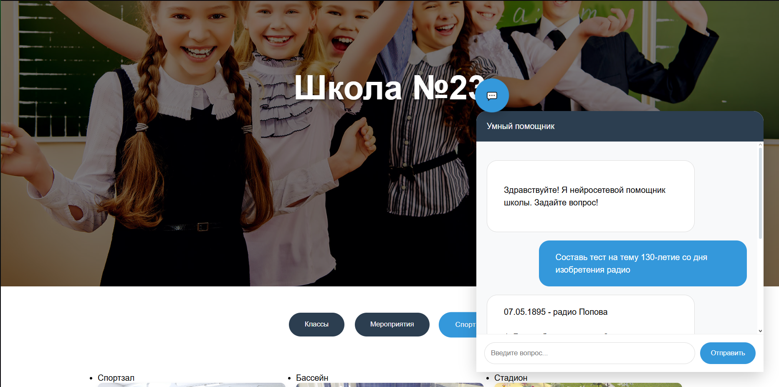

Slide 10
Составление тестов

Slide 11
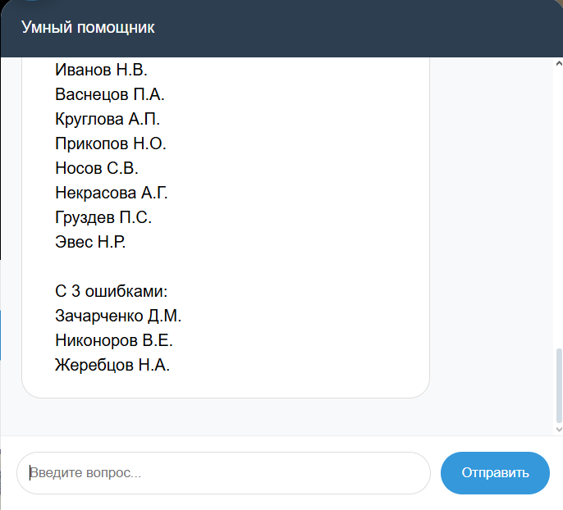
Формирование Отчёта

Slide 12
Справочная информация

Slide 13
Заключение
Нейросети — инструмент, а не замена педагога.
Перспективы:
Расширение функционала (видеоуроки, онлайн-курсы).
Глобальное внедрение в образовательные программы.

